Slide 1
第二讲 工程中的风险、安全与责任
（Chapter 2 The Risk, Safety and Responsibility in Engineering）
2019 冬学期《工程伦理导论》课程
王 淼（浙江大学人文学院）
wangmiao@zju.edu.cn 2019-11-18

Slide 2
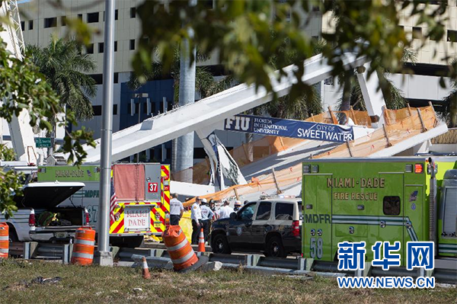
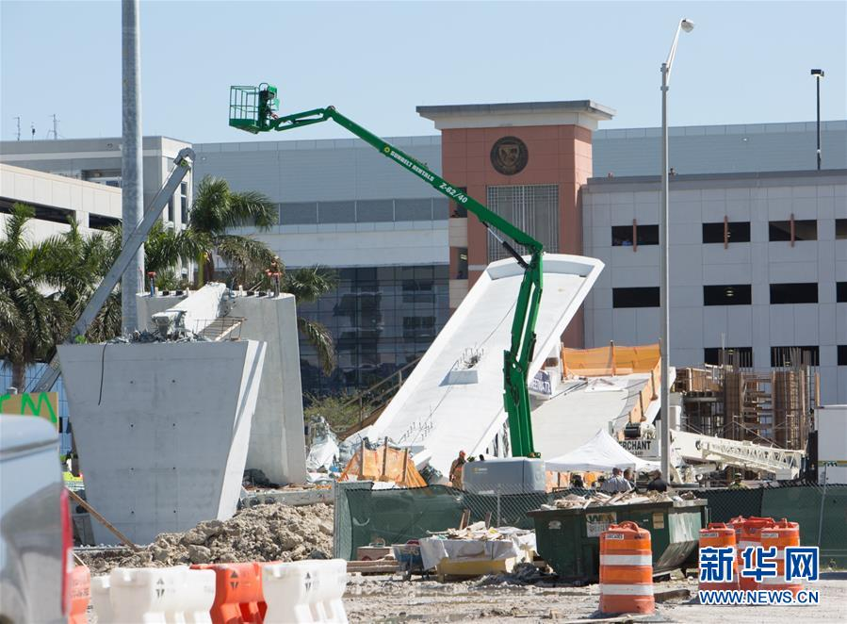
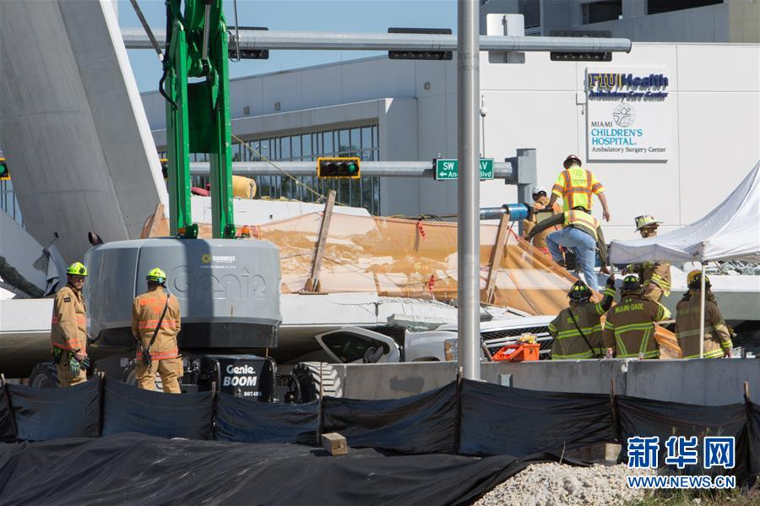
案例：美国佛罗里达州一过街天桥坍塌致多人死伤
2018年3月15日，迈阿密市城西佛罗里达国际大学附近一座在建过街天桥15日发生坍塌，救援人员当天在坍塌的天桥下发现4名遇难者。据媒体报道，天桥坍塌时，桥上至少有两名建筑工人，桥下有数辆汽车在等红灯。美国佛罗里达州迈阿密警方17日说，15日发生的在建过街天桥坍塌事故死亡人数为至少6人，现场搜寻和废墟清理工作仍在进行。
据报道，该天桥数日前刚被架设，尚未完工，计划明年初投入使用，用于连接佛罗里达国际大学主校区和校外区域。天桥长约53米，重约950吨，造价超过1400万美元。 事发后，美国国家运输安全委员会、美国职业安全和卫生署介入事故调查。

Slide 3
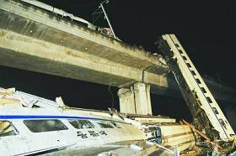
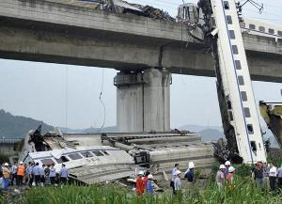
案例：温州动车事故
2011年7月23日20时30分05秒，甬温线浙江省温州市瓯江特大桥上，由北京南站开往福州站的D301次列车由后方与杭州站开往福州南站的D3115次列车发生同向动车组列车追尾事故，后车D301次四节车厢从桥上坠下。造成40人死亡、172人受伤，中断行车32小时35分，直接经济损失19371.65万元。
经调查认定，“7·23”甬温线特别重大铁路交通事故是一起因列控中心设备存在严重设计缺陷、上道使用审查把关不严、雷击导致设备故障后应急处置不力等因素造成的责任事故。
通过该案例，我们可以发现引起工程风险的原因是多方面的，工程内部本身、工程外部环境以及人为因素都可能引发工程风险问题。

Slide 4
1 工程风险的来源和可接受性
工程总是伴随着风险，这是由工程本身的性质决定的。
工程系统不同于自然系统，它是根据人类需求创造出来的自然界原初并不存在的人工物系统。它包含自然、科学、技术、社会、政治、经济、文化等诸多要素，是一个远离平衡态的复杂有序系统。
风险是很可能发生的趋势，而事故则是已经发生的事件。

Slide 5
1.1工程风险的来源
由于工程类型的不同，引发工程风险的因素是多种多样的。总体而言，工程风险主要由以下三种不确定因素造成：
（1）工程中技术因素的不确定性
（2）工程外部环境因素的不确定性
（3）工程中人为因素的不确定性

Slide 6
（1）工程中技术因素的不确定性（3-1）
首先，零部件老化可能引发工程事故。
工程作为一个复杂系统，其中任何一个环节出现问题都可能引起整个系统功能的失调，从而引发风险和事故。
工程本身是有“寿命”的，不可能一劳永逸。

Slide 7

案例：电梯吞人事故
据国家质检总局统计，从2005年起，我国平均每年电梯事故发生40起左右，死亡人数在30人左右。其中，80%以上电梯事故的原因出在维修保养环节。尤其是老旧电梯的零部件老化问题没有引起相关人员足够的重视，从而造成低成本维修与事故频发的恶性循环。
2015年7月26日，湖北省荆州沙市发生了震惊全国的电梯吞人事故，引起全社会对电梯安全问题的重视。当天，荆州市安良百货公司手扶电梯发生事故，一名30岁女子因踩到了松动的扶梯踏板，被卷入电梯内不幸遇难。据调查，在事故发生5分种前，商场工作人员发现电梯盖板有松动，但并未及时停机。初步分析，本次事故属于安全责任生产事故。2015年10月，荆州市沙市区人民检察院依法对“7·26”电梯事故中涉事人员立案侦查并采取强制措施。

Slide 8
（1）工程中技术因素的不确定性（3-2）
其次，控制系统失灵也会引发工程事故。
现代工程通常是由多个子系统构成的复杂化、集成化的大系统，这对控制系统提出了更高的要求。
完全依靠智能的控制系统有时候也会带来安全的隐患，特别是面对突发情况，当智能控制系统无法应对时，必须依靠操作者灵活处理，否则就会导致事故的发生。

Slide 9
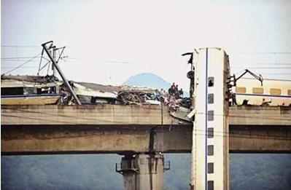
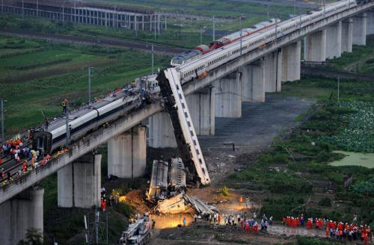
案例：温州动车事故
温州南站列车控制中心设备采集驱动单元采集电路电源回路中的保险管F2熔断前，温州南站列控中心管辖区间的轨道无车占用。
由于温州南站列车控制中心设备的严重缺陷，导致后续时段实际有车占用时，列车控制中心设备仍按照熔断前无车占用状态进行控制输出，致使温州南站列车控制中心设备控制的区间信号机仍然保持绿灯状态。

Slide 10
（1）工程中技术因素的不确定性（3-3）
最后，非线性作用也是引发工程事故的原因。
非线性作用不同于线性作用的地方在于，线性系统发生变化时，往往是逐渐进行的；而非线性系统发生变化时，往往有性质上的转化和跳跃。
受到外界影响时，线性的系统会逐渐地做出响应，而非线性系统则非常复杂，有时对外界很强的干扰无任何反应，而有时对外界轻微的干扰则可能产生剧烈的反应。

Slide 11
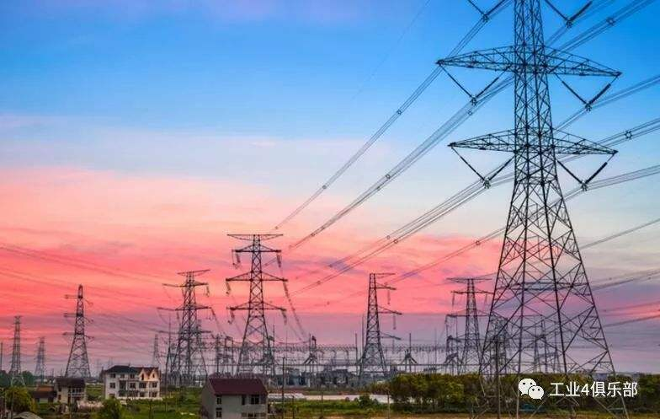
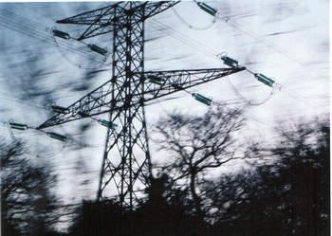
案例：北美电网大面积停电事故
美国东部时间2003年8月14日，美国东北部和加拿大联合电网发生大面积停电事故。事故发生的最初3分钟内，包括9座核电站在内的21座电厂停止运行。随后美国和加拿大的100多座电厂跳闸，其中包括22座核电站，受影响居民约5000万人。
整个事故过程的起因不过是位于俄亥俄州的一处线路跳闸，接着便发生了一系列连锁反应：系统发生摇摆和震荡、局部系统电压进一步降低、发电机组跳闸、系统功率缺额增多、电压崩溃、更多发电机和输电线路跳开，从而引起大面积停电。

Slide 12
（2）工程外部环境因素的不确定性
气候条件是工程运行的外部条件，良好的外部气候条件是保障工程安全的重要因素。
任何工程在设计之初都有一个抵御气候突变的阈值。在阈值范围内，工程能够抵御气候条件的变化，而一旦超过设定的阈值，工程安全就会受到威胁。

Slide 13
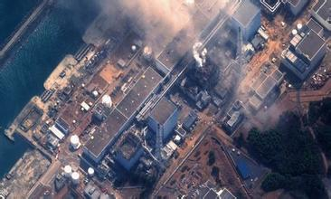
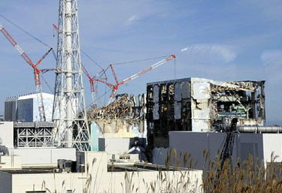
案例：日本福岛核电站事故
北京时间2011年3月11日13时46分，日本东北海域发生9.0级地震并引发高达10米的强烈海啸，导致东京电力公司下属的福岛核电站一、二、三号运行机组紧急停运，反应堆控制棒插入，机组进入次临界的停堆状态。
在后续的事故过程当中，因地震的原因，导致其失去场外交流电源，紧接着因海啸的原因导致其内部应急交流电源（柴油发电机组）失效，从而导致反应堆冷却系统的功能全部丧失并引发事故。
2011年4月12日，日本经济产业省原子能安全保安院认为福岛第一核电站大范围泄漏了对人体健康和环境产生损害的反射性物质，将其核泄漏事故确定为最严重的7级。
该事故暴露出日本福岛核电站的安全设施设计理念未能充分考虑自然界演变和发展的规律，对自然灾害小概率事件缺乏足够认识，没有充分估计到其危害性，也缺乏面对危机的应急预案。

Slide 14
（3）工程中人为因素的不确定性（2-1）
工程设计理念是事关整个工程成败的关键。
一个好的工程设计，必然经过前期周密调研，充分考虑经济、政治、文化、社会、技术、环境、地理等相关要素，经过相关专家和利益相关者反复讨论和论证而后做出；
相反，一个坏的工程设计是片面地考虑问题，“只见树木，不见森林”，缺乏全面、统筹、系统的思考所导致的。

Slide 15
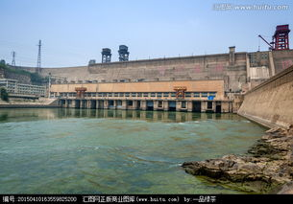
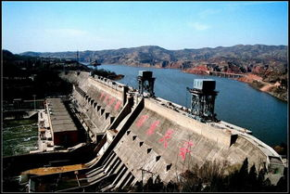
案例：黄河三门峡大坝工程
1957年，三门峡工程开始兴建，1960年首次蓄水，1961年大坝基本竣工。但是到1962年，水库中已经淤积泥沙15.3亿吨，远超预计方案。泥沙导致渭河下游两岸农田被淹，土地盐碱化。为此，1962年开始对原设计方案进行调整，由原来的“蓄水拦沙”运行方式改为“滞洪排沙”。但由于泄水孔位置较高，泥沙仍有60%淤积在库内，上游的潼关高程并没降低；同时，下泄的泥沙由于水量少，淤积到下游河床。虽经过后来不断地整改，但是潼关高程一直居高不下，导致2003年渭河流域发生了50多年来最为严重的洪灾。
主要教训：工程设计者对自然条件的恶劣性估计不足，论证不充分，导致工程设计不能实现预先设想的集发电、灌溉和防洪为一体的理想目标。

Slide 16
（3）工程中人为因素的不确定性（2-2）
其次，施工质量的好坏也是影响工程风险的重要因素。
施工质量是工程的基本要求，是工程的生命线，所有的工程施工规范都要求把安全置于优先考虑的地位。
一旦在施工质量的环节上出现问题，就会留下安全事故的隐患。

Slide 17
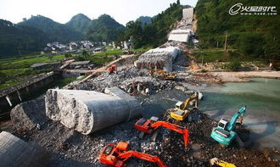
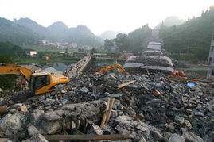
案例：湖南湘西沱江大桥垮塌事故
2007年8月13日，正在拆除脚手架中的湖南湘西沱江大桥突然垮塌，造成64人死亡，22人受伤，经济损失近4000万元。经事后查明，该大桥采取的是“填芯砌法”的施工方法，该方法是用先用大石块筑成圈，然后在里面空的地方填上碎石块，在正常情况下碎石块排列应该非常紧凑，而这座桥墩断面填的碎石却是散的。
这证明了大桥在建筑施工过程中，相关人员偷工减料，致使该大桥存在严重的质量问题，极大地增加了坍塌的可能性。

Slide 18
1.2 工程风险的可接受性
由于工程系统内部和外部各种不确定因素的存在，无论工程规范制定得多么完善和严格，仍然不能把风险的概率降为零，也就是说，总会存在一些所谓的“正常事故”。但这些“正常事故”在意外因素影响下会向“严重事故”转化。
因此，在对待工程风险问题上，人们不能奢求绝对的安全，只能把风险控制在人们的可接受范围之内。
这就需要对风险的可接受性进行分析，界定安全的等级，并针对一些不可控的意外风险事先制定相应的预警机制和应急预案。

Slide 19
（1）工程风险的相对可接受性
要评估风险，首先要确认风险。什么是风险？
美国工程伦理学家查尔斯·E. 哈里斯（Charles E. Harris）等：风险是“对人的自由或幸福的一种侵害或限制”。
美国风险问题专家威廉·W. 劳伦斯（William W. Lowrence）：风险是“对发生负面效果的可能性和强度的一种综合测量”。
在现实中，风险发生概率为零的工程几乎是不存在的。既然没有绝对的安全，那么在工程设计的时候就要考虑“到底把一个系统做到什么程度才算安全的？”这个现实问题。这里就涉及工程风险“可接受性”概念。
工程风险的可接受性是指人们在生理和心理上对工程风险的承受和容忍程度。

Slide 20
（2）工程安全等级的划分
在描述工程的安全程度时，人们通常会使用“很安全”、“非常安全”、“绝对安全”等词汇，但是它们之间存在着什么量的区别呢？为了客观地标明工程风险发生的概率大小，有效的办法是对安全等级进行划分。
安全等级的划分具有非常重要的经济意义。如果把安全等级制定的过高，那么就会造成不必要的浪费；反之，则会增大工程风险的概率。给出一个符合实际的安全等级是非常有必要的事情。
过高的安全等级的确定，往往是缺乏精细分析的结果。

Slide 21
2 工程风险的防范与安全
2.1 工程的质量监理与安全
工程质量是决定工程成败的关键。没有质量作为前提，就没有投资效益、工程进度和社会信誉。
工程质量监理是专门针对工程质量而设置的一项制度，它是保障工程安全，防范工程风险的一道有力防线。

Slide 22
2.2 意外风险控制与安全
工程风险是可以预防的。如果认为风险不可预防，一个组织内从管理层到管理员工就不可能为预防风险去竭尽全力，在每一个工作细节上精益求精。
事故预防包括两个方面：
一是对重复性事故的预防，即对已发生事故的分析，寻求事故发生的原因及其相关关系，提出预防类似事故发生的措施，避免此类事故再次发生（亡羊补牢）。
二是对可能出现事故的预防，此类事故预防主要针对可能将要发生的事故进行预测，即要查出存在哪些危险因素组合，并对可能导致什么事故进行研究，模拟事故发生过程，提出消除危险因素的办法，避免事故发生。

Slide 23
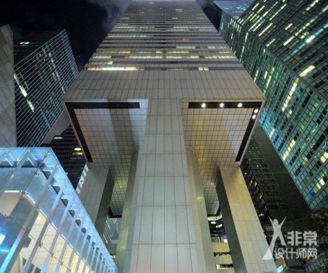
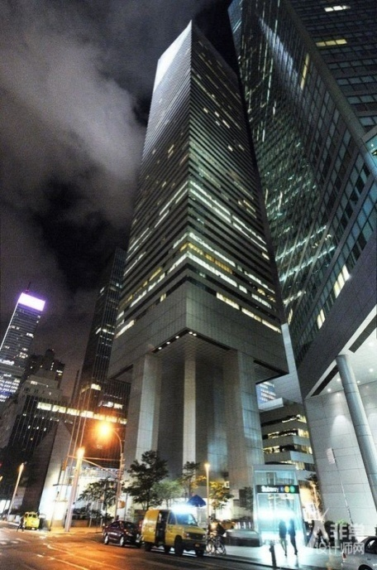
案例：美国花旗银行大厦的补救
坐落在纽约市中心曼哈顿区的花旗银行大厦是结构工程师威廉·勒曼歇尔的得意之作。建成一年后，当他接到当地一所大学的学生打来的电话之后，他开始意识到所设计结构有可能承受不住从斜对角线吹来的强风引起的某些负载的问题，因而整个大楼出现倒塌的危险。这种强度的大风，在纽约16年就出现一次。
意识到这些的勒曼歇尔面临着一个工程伦理的困境，这涉及到很多问题，比如他保证他的建筑物对用户安全的责任，以及与他对各种经济合伙人及自己利益的责任之间的冲突。
但是，最终，他果断选择了公共责任，立即与他的合伙人、律师、银行经理及城市建筑部门各方达成了一个翻新改造的计划。花费了数百万美元的修复工程，成功地防止了更加严重的灾难的发生。

Slide 24
2.3 事故应急处置与安全
要有效应对工程事故，不应该是等到事故发生之后才临时组织相关力量进行救援，而是事先就应该准备一套完善的事故应急预案。这为保证迅速、有序地开展应急与救援行动，降低人员伤亡和经济损失提供了坚实的保障。
在制定事故应急预案时，应遵循如下基本原则：
① 预防为主，防治结合。
② 快速反应，积极面对。
③ 以人为本，生命第一。
④ 统一指挥，协同联动。

Slide 25
3 工程风险的伦理评估
在工程风险的评价问题上，有人以为这是一个纯粹的工程问题，仅仅思考“多大程度的安全是足够安全的”就可以了。
实际上，工程风险的评估还牵涉社会伦理问题。工程风险评估的核心问题“工程风险在多大程度上是可接受的”，这本身就是一个伦理问题，其核心是工程风险可接受性在社会范围的公正问题。因此，有必要从伦理学的角度对工程风险进行评估和研究。

Slide 26
3.1 工程风险的伦理评估原则
（1）以人为本的原则
“以人为本”的风险评估原则意味着在风险评估中要体现“人不是手段而是目的”的伦理思想，充分保障人的安全、健康和全面发展，避免狭隘的功利主义。
在具体的操作中，尤其要做到加强对弱势群体的关注，重视公众对风险信息的及时了解，尊重当事人的“知情同意”权。

Slide 27
3.1 工程风险的伦理评估原则
（2）预防为主的原则
坚持“预防为主”的风险评估原则，要做到充分预见工程可能产生的负面影响。工程在设计之初都设定了一些预期的功能，但是在工程的使用中往往会产生一些负面效应。
比如，设计师为酒店设计旋转门，本来可以起到隔离酒店内外温差的环保效果，但是却给残疾人进出酒店带来了障碍。

Slide 28
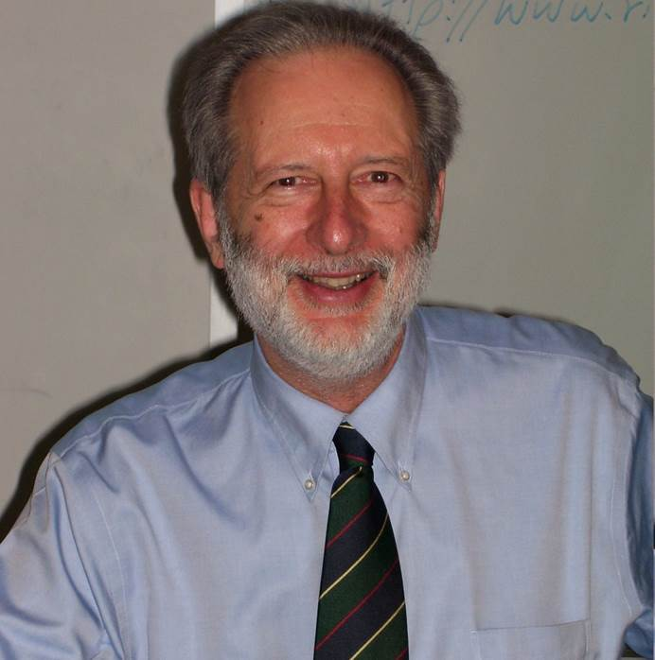
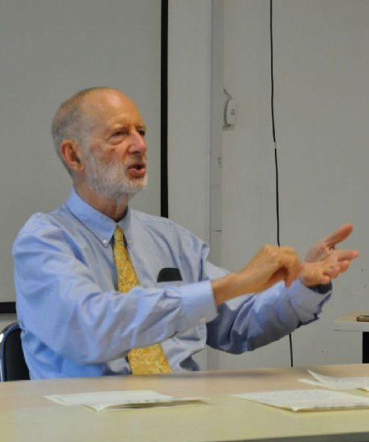
米切姆：“考虑周全的义务”
美国著名技术哲学家卡尔·米切姆（ Carl Mitcham）提出了“考虑周全的义务”。他认为，工程师在工作中要做到如下几点：
（1）特定的设计过程中所使用的理想化模型是否可能忽略一些因素？
（2）反思性分析是否包含了明确的伦理问题？
（3）是否努力考虑到工程研究和设计的广阔社会背景及其最终含义，包括对环境的影响？
（4）研究和设计过程中是否在和个人道德原则以及更大的非技术群体的对话中展开？

Slide 29
3.1 工程风险的伦理评估原则
（3）整体主义的原则
任何工程活动都是在一定的社会环境和生态环境中进行的，工程活动的进行一方面要受到社会环境和生态的制约，另一方面也会对社会环境和生态环境造成影响。
所以，在工程风险的伦理评估中要有大局观念，要从社会整体和生态整体的视角来思考某一具体的工程实践活动所带来的影响。

Slide 30
3.1 工程风险的伦理评估原则
（4）制度约束的原则
首先，建立健全安全管理的法规体系。
其次，建立并落实安全生产问责机制。
最后，还要建立媒体监督制度。

Slide 31
3.2 工程风险的伦理评估途径
（1）工程风险的专家评估
专家评估相对于其他评估而言是比较专业和客观的评估途径。专家往往根据幸福最大化的原则来对工程风险进行评估。
在评估风险时，他们通常会把成本-收益分析法作为一种有用的工具应用到风险领域之中。根据该方法，专家对可接受的风险的评判标准定为：在可以选择的情况下，伤害的风险至少等于产生收益的可能性。
当然，这种成本-收益分析法也存在一定局限性。比如，它不太可能把与各种选择相关的成本和收益都考虑在内，有时得不出确定的结论。尽管有一些局限，成本-收益分析法在风险评估中仍然是专家首选的方法。
操作方法：专家会议法和特尔斐法（ Delphi Method，反馈函询匿名法）相结合。

Slide 32
3.2 工程风险的伦理评估途径
（2）工程风险的社会评估
与专家重视“成本-收益”的风险评估方式不同，工程风险的社会评估所关注的不是风险和收益的关系，而是与广大民众切身利益息息相关的方面，它可以与工程风险的专家评估形成互补的关系，使风险评估更加全面和科学。
（3）工程风险评估的公众参与
工程风险的直接承受者是公众，所以在风险评估中必须要有公众的参与。只有公众的参与，企业和政府管理部门才能知道他们的真实需求，否则工程风险的评估有可能沦为形式，起不到真正的效果。
公众参与的方式可以采取现场调查、网上调查、论证会、座谈会、听证会等形式进行。（2005年圆明园防渗膜问题的听证会）

Slide 33
3.3 工程风险的伦理评估方法
（1）工程风险伦理评估的主体
评估主体在工程风险的伦理评估体系中处于核心地位，发挥着主导作用，决定着伦理评估结果的客观有效性和社会公信力。
工程风险的伦理评估主体可分为内部评估主体和外部评估主体。内部评估主体指参与工程政策、设计、建设、使用的主体；外部评估主体指工程主体以外的组织和个人。

Slide 34
（2）工程风险伦理评估的程序
第一步：信息公开
随着现代工程的日益专业化，非专业人员对工程所负载价值和风险的理解和评价，只能依靠专业人员所传播的信息。如果没有信息公开，社会公众就不能参与到工程风险评估之中。
工程专业人员有义务将有关工程风险的信息客观地传达给决策者、媒体和公众。
决策者应该尽可能地使其风险管理目标保持公正，认真听取公众的呼声，组织各方就风险的界定和防范达成共识。
媒体也应该无偏见地传播相关信息，正确引导公众监督工程共同体的决策。

Slide 35
（2）工程风险伦理评估的程序
第二步：确立利益相关者，分析其中的利益关系。
任何工程都会涉及到众多利益相关者，在利益相关者的选择上要坚持周全、准确、不遗漏的原则。确立利益相关者的过程是一个多次酝酿的过程，包括主要管理负责人的确定、主要工程负责人的确定、主要工程参与人员的确定、社会公众或专家学者参与风险听证的选定等。
在具体确定利益相关者之后，还要分析他们与工程风险中的关系，弄清工程分别给他们带来的收益及其承担，以及他们可能会面临的损失及其程度。

Slide 36
（2）工程风险伦理评估的程序
第三步：按照民主原则，组织利益相关者就工程风险进行充分的商谈和对话。
工程风险的有效防范必须依靠民主的风险评估机制。具有多元价值取向的利益相关者对工程风险具有不同的感知，要让具有不同伦理关切的利益相关者充分表达他们的意见，发表他们的合理诉求，使工程决策在公共理性和专家理性之间保持合理的平衡。
另外，工程风险的防范不是一次对话就能彻底解决，往往需要多次协商对话才能充分掌握工程中潜在的各种风险，因此需要采取逐项评估与跟踪评估的途径，并根据相关的评估及时调整以前的决策。

Slide 37
（3）工程风险伦理评估的效力
“效力”是指确定合理的目标并达到该预期目标，收到了理想的效果。效力包括目标确定、实现目标的能力以及目标实现的效果三个核心要素。就工程风险伦理评估的效力而言，其含义是指伦理评估在防范工程风险出现中的效果及其作用。
考察工程风险伦理评估的效力，要遵守如下几个原则：
① 公平原则（equity principle）
② 和谐原则（harmony principle）
③ 战略原则（strategic principle）

Slide 38
4 工程风险中的伦理责任
4.1 何谓伦理责任？
责任（responsibility）是经常用到的概念，它不专属于伦理学，许多学科如法学、经济学、政治学、社会学等都涉及和关注责任问题，因此，人们对责任的理解呈现出多维度、多视角的状况。
在责任的分类上，按照性质可以分为因果责任、法律责任、道义责任等；按时间先后可分为事前责任和事后责任；也可以按照程度把责任区分为必须、应该和可以等级别。

Slide 39
责任的要素
不论何种类型的责任，都会包含如下几个要素：
（1）责任人，即责任的承担者，可以是自然人或法人。
（2）对何事负责；
（3）对谁负责；
（4）面临指责或潜在的处罚；
（5）规范性准则；
（6）在某个相关行为和责任领域范围之内。
根据这种分析，可以把责任界定为“按照对一种行为或其结果的预期而追溯原因的关系系统”。

Slide 40
“伦理责任”与“法律责任”和“职业责任”的比较
首先，伦理责任不等于法律责任。法律责任属于“事后责任”，指的是对已发事件的事后追究，而非在行动之前针对动机的事先决定，而伦理责任则属于“事先责任”，其基本特征是善良意志，不仅依照责任，而且出于责任而行动。
其次，伦理责任也不等同于职业责任。职业责任是工程师履行本职工作时应尽的岗位（角色）责任，而伦理责任是为了社会和公众利益需要承担的维护公平和正义等伦理原则的责任。工程师的伦理责任一般说来要大于或重于职业责任。

Slide 41
4.2 工程伦理责任的主体
1）工程师的伦理责任
工程师作为专业人员，具有一般人不具有的专门的工程知识，他们不仅能够比一般人更早、更全面、更深刻地了解某项工程成果可能给人类带来的福利。同时，他们作为工程活动的直接参与者，工程师比其他人更了解某一工程的基本原理以及所存在的潜在风险。因此，工程师的个人伦理责任在防范工程风险上具有至关重要的作用。
2）工程共同体的伦理责任
现代工程在本质上是一项集体活动，当工程风险发生时，往往不能把全部责任归结于某一个人，而需要工程共同体共同承担。工程活动中不仅有科学家、设计师、工程师、建设者的分工和协作，还有投资者、决策者、管理者、验收者、使用者等利益相关者的参与。他们都会在工程活动中努力实现自己的目的和需要。因此，工程责任的承担者就不仅限于工程师个人，而是要涉及包括诸多利益相关者的工程共同体。

Slide 42
4.3 工程伦理责任的类型
（1）职业伦理责任
所谓“职业”，是指一个人“公开声称”成为某一特定类型的人，并且承担某一特殊的社会角色，这种社会角色伴随着严格的道德要求。
职业伦理责任可以分为三种类型：
一是“义务-责任”，职业人员以一种有益于客户和公众，并且不损害自身被赋予的信任的方式使用专业知识和技能的义务。这是一种积极的或向前看的责任。
二是“过失-责任”，这种责任是指可以将错误后果归咎于某人。这是一种消极的或向后看的责任。
三是“角色-责任”，这种责任涉及到一个承担某个职位或管理角色的人。

Slide 43
（2）社会伦理责任
工程师作为公司的雇员，当然应该对所在的企业或公司忠诚，这是其职业道德的基本要求。可是如果工程师仅仅把他们的责任限定在对企业或公司的忠诚上，就会忽视应尽的社会伦理责任。
工程师对企业或公司的利益要求不应该是无条件地服从，而应该是有条件地服从，尤其是公司所进行的工程具有极大的安全风险时，工程师更应该承担起社会伦理责任。
当他发现所在的企业或公司进行的工程活动会对环境、社会和公众的人身安全产生危害时，应该及时地给予反映或揭发，使决策部门和公众能够了解到该工程中的潜在威胁，这是工程师应该担负的社会负责和义务。

Slide 44
（3）环境伦理责任
除了职业伦理责任和社会伦理责任，包括工程师在内的工程共同体还需要对自然负责，承担起环境伦理责任。
环境伦理责任包含如下几个方面：
① 评估、消除或减少关于工程项目、过程和产品的决策所带来的短期的、直接的影响以及长期的、直接的影响。
② 减少工程项目以产品在整个生命周期对于环境以及社会的负面影响，尤其是使用阶段。
③ 建立一种透明和公开的文化，在这种文化中，关于工程的环境以及其他方面的风险的毫无偏见的信息(客观、真实)必须和公众有公平的交流。
④ 促进技术的正面发展用来解决难题，同时减少技术的环境风险。
⑤ 认识到环境利益的内在价值，而不要像过去一样将环境看作是免费产品。
⑥ 国家间、国际间以及代际间的资源以及分配问题。
⑦ 促进合作而不是竞争战略。

Slide 45
思考与讨论题
如何理解工程师的伦理责任？伦理责任与职业责任的边界在哪里？
有人对工程师的职业责任和伦理责任做出如下区分：
工程师的职业责任：工程师完成本职工作规定的角色责任（尽职尽责做好本职工作）；
工程师的伦理责任：工程师主动思考和防范本职工作可能产生的风险，主动消除本职工作可能产生的负面影响，主动维护工程技术活动中的伦理原则。履行伦理责任需要相应的伦理意识。
问题：如何理解工程师的伦理责任？伦理责任与职业责任的边界在哪里？

Slide 46
主要参考资料
李世新. 工程伦理学概论. 北京：中国社会科学出版社，2008.
[美]哈里斯等. 工程伦理：概念与案例（第5版）. 丛杭青等译. 杭州：浙江大学大学出版社，2018.
李正风，丛杭青，王前等. 工程伦理（第2版）. 北京：清华大学出版社，2019.
Charles B. Fleddermann, Engineering Ethics, Prentice Hall, 1999.
Mike W. Martin, Roland Schinzingger. Ethics in Engineering（Fourth Edition）, McGraw Hill, 2005.

Slide 47
第二次讨论课内容
（2019-11-19）
从荷兰鹿特丹港扩建工程看“负责任研究和创新”
“负责任研究和创新”（Responsible Research and Innovation, “RRI”）是继“可持续发展”之后的又一全球性发展理念，学界将其称为“人类共同追求的理想”。鹿特丹港是欧洲最大的港口。2008年鹿特丹港开始建设马斯弗拉克特二期项目，它是继荷兰的三角洲工程之后最大的工程项目。马斯弗拉克特二期项目把对环境友好、使人类宜居作为此项目的重要目的，通过一系列项目更好地利用现有港口区并改善居住环境的质量：由政府相关部门牵头为港口扩建对环境带来的损害进行赔偿；交通方面从公路模式转向铁路模式， 还利用荷兰四通八达的运河开展水运模式，减少了二氧化碳排放量；建设过程中复垦荒地和智能采砂相结合，加大地下深洞建设，尽量减少地表建设。
什么是“负责任研究和创新”？为什么需要负责任研究和创新？谈谈在工程实践中，工程技术人员如何进行负责任研究和创新。

